Slide 1

Chào mừng quý thầy cô giáo dự giờ
MÔN CÔNG NGHỆ LỚP 3

Slide 2

Bài 6: AN TOÀN VỚI MÔI TRƯỜNG CÔNG NGHỆ TRONG GIA ĐÌNH (Tiết 1)
Sách giáo khoa trang 33

Slide 3
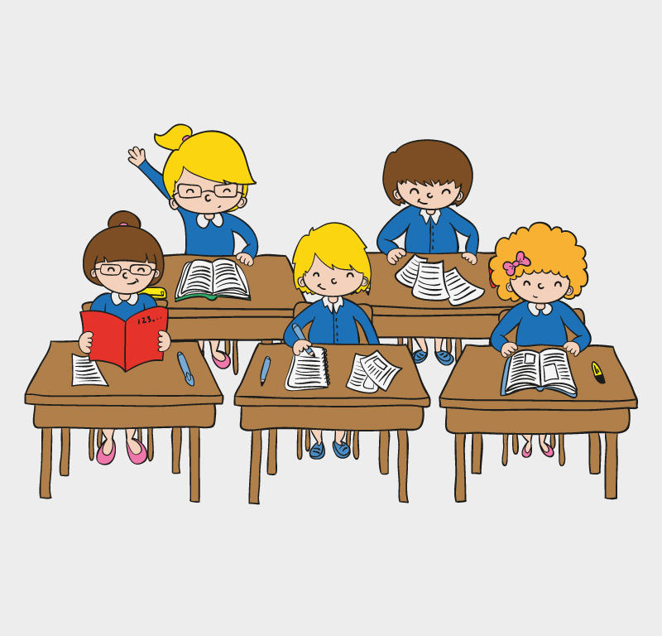
KHỞI ĐỘNG
Ai nhanh- Ai đúng?

Slide 4
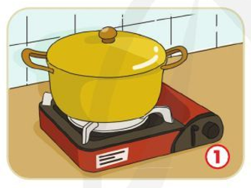
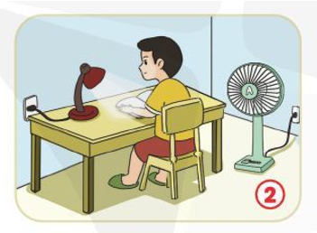
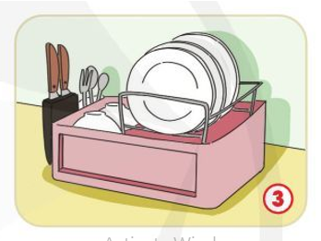
? Hãy kể tên các sản phẩm công nghệ có trong hình dưới đây và xếp chúng vào đúng nhóm theo bảng gợi ý.
Nhóm đồ dùng có nhiệt độ cao, khí ga
Nhóm đồ dùng sử dụng điện
Nhóm đồ dùng sắc nhọn, dễ vỡ
- Đèn học, quạt điện.
- Dao, dĩa là đồ dùng sắc nhọn.
-Bát, đĩa sứ là đồ dùng dễ vỡ.
- Bếp ga đồ dung có ga.
- Nồi có nhiệt độ cao khi đang đun.

Slide 5
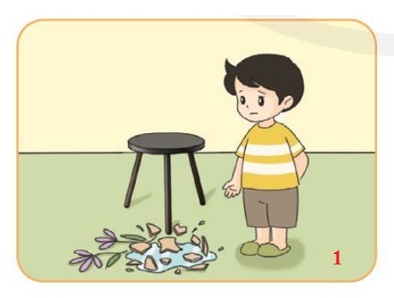
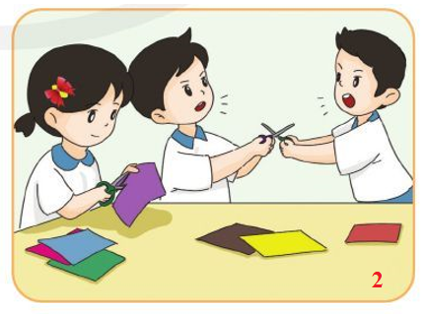
THẢO LUẬN NHÓM 2
? Nêu những nguy hiểm có thể xay ra từ các đồ dùng sắc nhọn, dễ vỡ trong các tình huống sau đây.
1. An toàn với các đồ dùng sắc nhọn, dễ vỡ
- Có thể làm đau, chảy máu chân.
- Có thể làm đứt tay hoặc kéo nhọn chọc vào mặt bạn gây nguy hiểm .

Slide 6
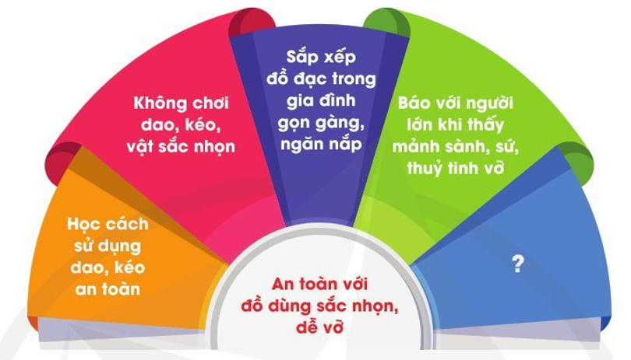
Để phòng tránh bị thương do các đồ dùng sắc nhọn, dễ vỡ em cần phải làm gì?

Slide 7
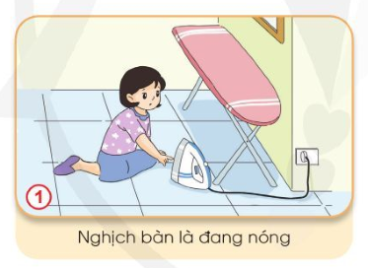
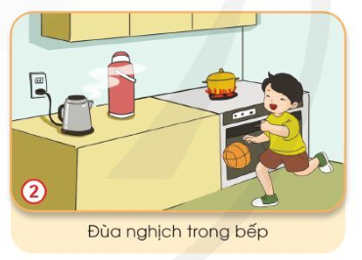
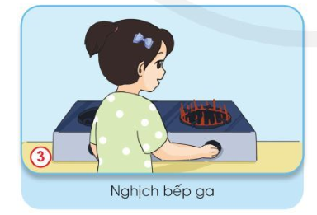
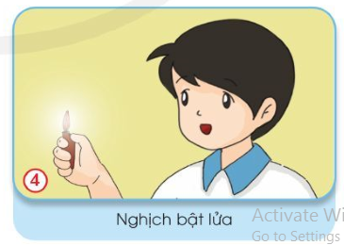
2. An toàn với các đồ dùng có nhiệt độ cao, khí ga
THẢO LUẬN NHÓM 2
? Hãy đoán xem điều nguy hiểm gì có thẻ xảy ra với bạn trong mỗi bức tranh sau.
-Tay có thể bị bỏng
- Có thể bị bỏng hoặc gây hỏa
- Có thể làm rò khí ga gây ngạt khí hoặc gây hỏa hoạn
- Có thể gây hỏa hoạn

Slide 8
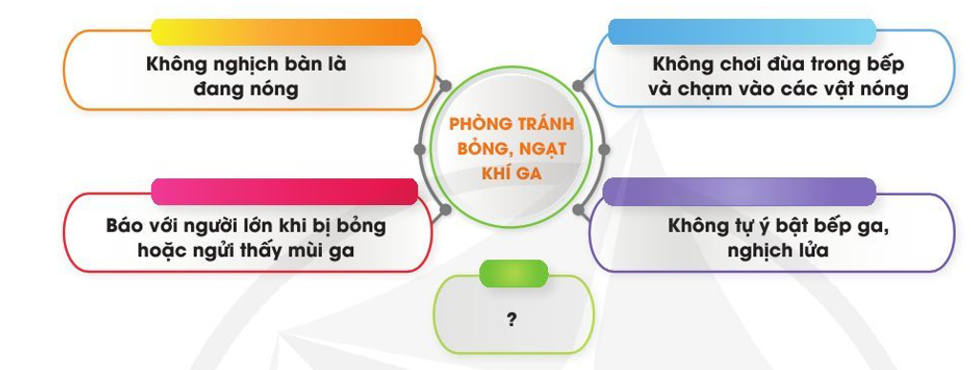
Nêu cách phòng tránh tai nạn bỏng, ngạt khí ga trong gia đình?

Slide 9

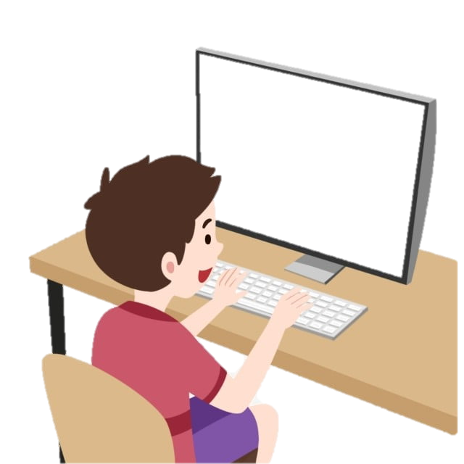

Kết luận
Sử dụng các sản phẩm công nghệ trong gia đình đúng cách, cẩn thận để đảm bảo an toàn.
- Báo cho người lớn biết khi có sự cố, tình hướng mất an toàn xảy ra.

Slide 10
Trò chơi
An toàn- Nguy hiểm

